Slide 1

Analisi della varianza
La statistica è facile!!!

Slide 2
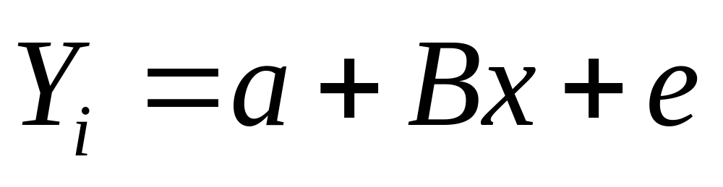
Modello di previsione a mo’ di regressione
Noi supponiamo che il punteggio che osserviamo per ogni soggetto sia dato da una costante (a), dall’effetto (B) di una variabile indipendente (x), e da un errore (e).

Slide 3

Quando la x rappresenta due gruppi…
Possiamo avere ad esempio 2 livelli della variabile x (0 e 1), che costituiscono dei gruppi di soggetti.
Quest’espressione significa dunque che ogni punteggio Y dipende dal gruppo cui appartiene il soggetto (più un errore).
in altre parole, noi vogliamo prevedere il punteggio di ogni soggetto in base al gruppo cui appartiene.
Logica identica al t-test, e alla regressione.

Slide 4
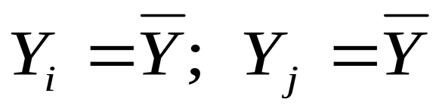
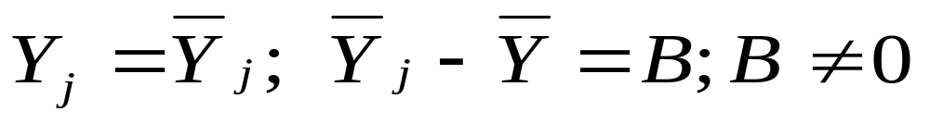
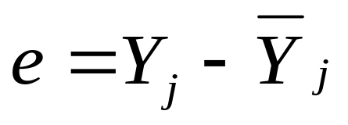
Stimare i punteggi secondo una teoria
Sappiamo bene che se non conosciamo ogni punteggio di ogni soggetto, la migliore stima che di esso abbiamo è il punteggio medio di tutto un campione; se non abbiamo una teoria migliore:
Se noi però supponiamo che il punteggio dipende dall’appartenenza al gruppo, la nostra teoria afferma:
Se questa teoria è vera, allora le medie dei gruppi differiscono dalla media totale.
Se invece la teoria è inadatta avremo una differenza fra la media del gruppo ed i punteggi dei soggetti che lo compongono.

Slide 5
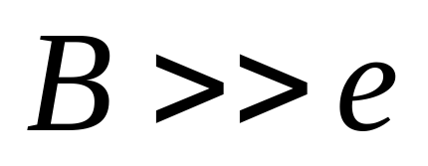
Analisi della varianza
L’analisi della varianza serve a verificare se i punteggi osservati dipendono dall’appartenenza a gruppi diversi.
Per fare ciò, l’analisi controlla se la varianza spiegata nei punteggi Y dall’appartenenza ai gruppi è sufficientemente maggiore della varianza di errore
Se la varianza spiegata dai gruppi è significativamente più grande, se ne conclude che i punteggi osservati dipendono dall’appartenenza al gruppo, e che le medie dei gruppi sono diverse.

Slide 6
ANOVA ad una via (un fattore)
m = 1 variabile indipendente
k campioni INDIPENDENTI quanti sono i livelli della variabile indipendente
Esempio: DISEGNO (3×1)
m = terapia su 3 livelli
(basso dosaggio, medio, alto)
k=3 campioni, uno per ogni livello di intensità
Esempio: DISEGNO (4×1)
m = età su 4 livelli (3, 5, 8 e 11 anni)
k=4 campioni, uno per classe di età

Slide 7
In generale…
Abbiamo k campioni (k livelli della variabile indipendente), ognuno costituito da n_{k} soggetti
  (non è necessario che tutti i campioni abbiano la stessa numerosità ⇨ n₁= n₂ = ... = n_{k} ma anche n₁≠ n₂ ≠ ... ≠ n_{k})
Per ciascun soggetto appartenente ai k campioni abbiamo una misura della variabile dipendente

Slide 8
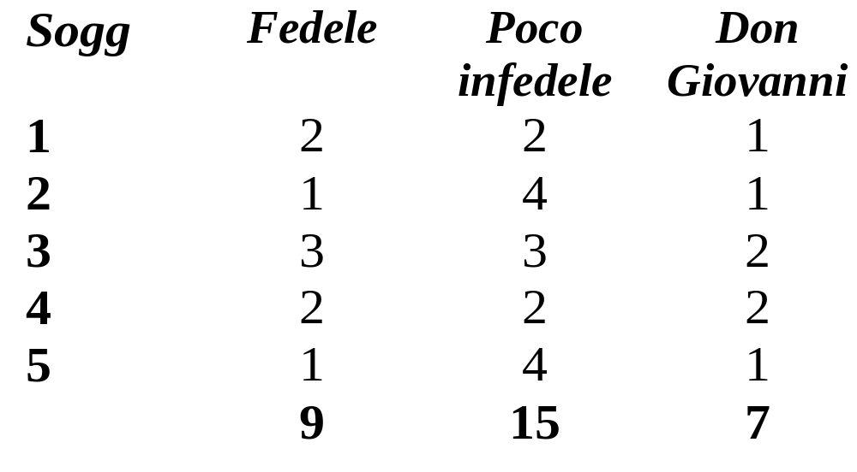
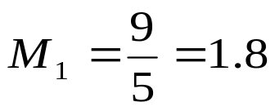
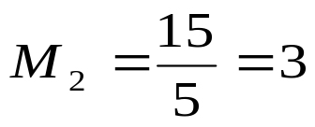
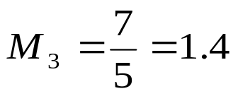
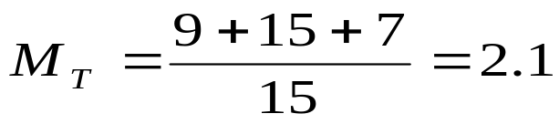
Esempio
Vogliamo vedere se lo stress cambia a seconda del livello di fedeltà di coppia.
k=3; n₁ = n₂ = n₃ = 5 → N =15

Slide 9
ANALISI DELLA VARIANZA
Attribuzione della variabilità osservata alle rispettive fonti
VARIANZA TOTALE
Varianza dovuta
alla v. indipendente =
VARIANZA SPERIMENTALE o SPIEGATA
o TRA GRUPPI (between)
Varianza dovuta a variabili non controllate = VARIANZA NON SPIEGATA o DI ERRORE (o RESIDUA) o ENTRO I GRUPPI (within)

Slide 10
Per confrontare le varianze parto dalla devianza
DEVIANZA= somma degli scarti dalla media al quadrato (o Somma dei Quadrati=SQ)
DEVIANZA TOTALE = Dev_{T}
DEVIANZA TRA GRUPPI (between) = Dev_{B}
DEVIANZA ENTRO I GRUPPI (within) = Dev_{W}
Dev_{T} = Dev_{B} + Dev_{W}
SQ_{T} = SQ_{B} + SQ_{W}

Slide 11
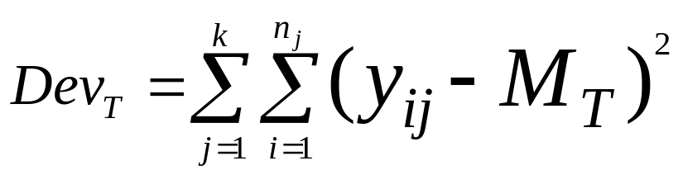
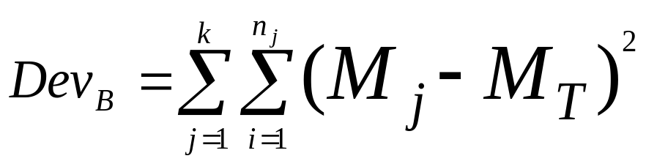
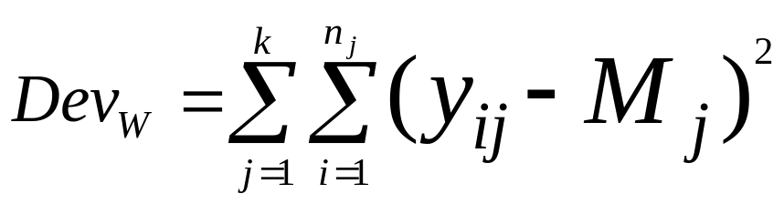
PARTIZIONE DELLA DEVIANZA
Dev_{T}= scarti al quadrato (SQ) di ogni singolo valore y_{ij} dalla media totale
Dev_{B}= scarti al quadrato (SQ) da M_{T} calcolati sostituendo a y_{ij} di ciascun soggetto la media del campione al quale appartiene (M_{j})
Dev_{W}= scarti al quadrato (SQ) di ogni singolo valore y_{ij} dalla rispettiva M_{j} del proprio campione

Slide 12
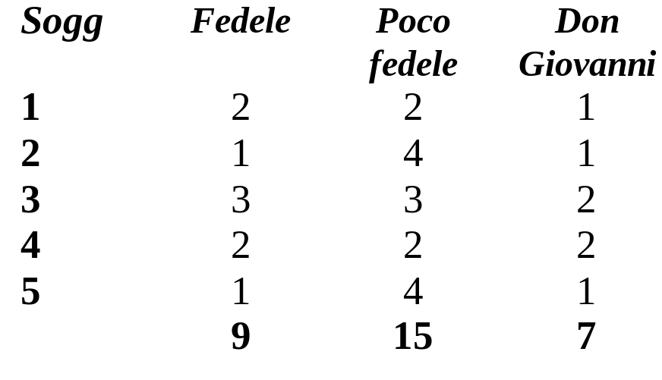
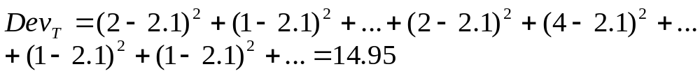
Esempio
k=3; n₁ = n₂ = n₃ = 5 → N =15
M₁=1.8
M₂=3
M₃=1.4
M_{T}=2.1
1° campione
2° campione
3° campione

Slide 13
Esempio
k=3; n₁ = n₂ = n₃ = 5 → N =15
M₁=1.8
M₂=3
M₃=1.4
M_{T}=2.1
1° campione
2° campione
3° campione

Slide 14
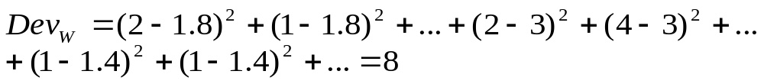
Esempio
k=3; n₁ = n₂ = n₃ = 5 → N =15
M₁=1.8
M₂=3
M₃=1.4
M_{T}=2.1
1° campione
2° campione
3° campione

Slide 15
Esempio
PARTIZIONE DELLA DEVIANZA (o DELLA SOMMA DEI QUADRATI):
DEVIANZA TOTALE = 14.95
DEVIANZA TRA GRUPPI = 6.95
DEVIANZA ENTRO GRUPPI = 8
14.95 = 6.95 + 8

Slide 16
Devo passare dalla devianza alla varianza
Per confrontare quanto è spiegato dall’appartenenza ai gruppi e quanto è spiegato dall’errore devo passare alla varianza.
La varianza è una sorta di devianza media.
Quindi devo trovare dei numeri adeguati che dividano la devianza in modo tale da darmi la varianza spiegata dalle diverse fonti di variazione che voglio confrontare
    Between (varianza spiegata dai gruppi) e within (varianza di errore)
La devianza di errore non è confrontabile con la devianza between.
  Le varianze sono invece confrontabili

Slide 17
PARTIZIONE DEI GRADI DI LIBERTA’
Gradi di libertà totali (gdl_{T})= N-1
Gradi di libertà tra gruppi (gdl_{B}) = k-1
Gradi di libertà entro gruppi (gdl_{W}) = N-k
gdl_{T} = gdl_{B} + gdl_{W}
N-1 = (k-1) + (N-k)

Slide 18
Esempio
k=3; n₁ = n₂ = n₃ = 5 → N =15
gdl_{T} = 15-1= 14
gdl_{B} = 3-1= 2
gdl_{W} = 15-3=12
14 = 2 + 12

Slide 19
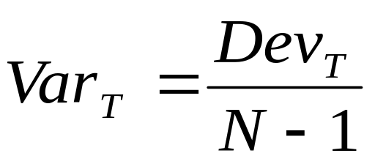
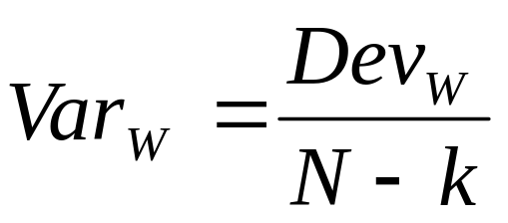
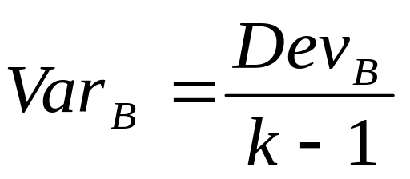
ANALISI DELLA VARIANZA
Si ottengono le varianze dividendo le devianze per i rispettivi gradi di libertà

Slide 20
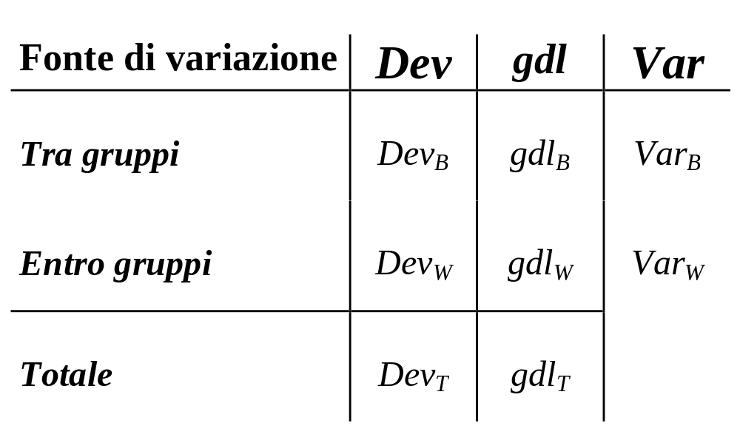
ANALISI DELLA VARIANZA
TAVOLA RIASSUNTIVA

Slide 21
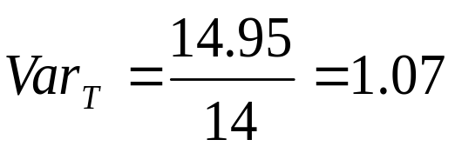
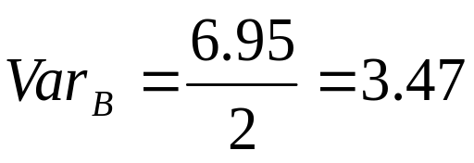
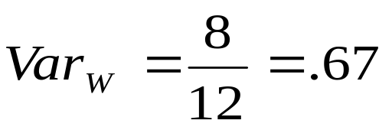
Esempio
k=3; n₁ = n₂ = n₃ = 5 → N =15
Dev_{T}= 14.95; gdl_{T} = 14
Dev_{B}= 6.95; gdl_{B} = 2
Dev_{W}= 8; gdl_{W} = 12
La varianza non è scomponibile come la devianza
1.07 ≠ 3.47 + .67

Slide 22
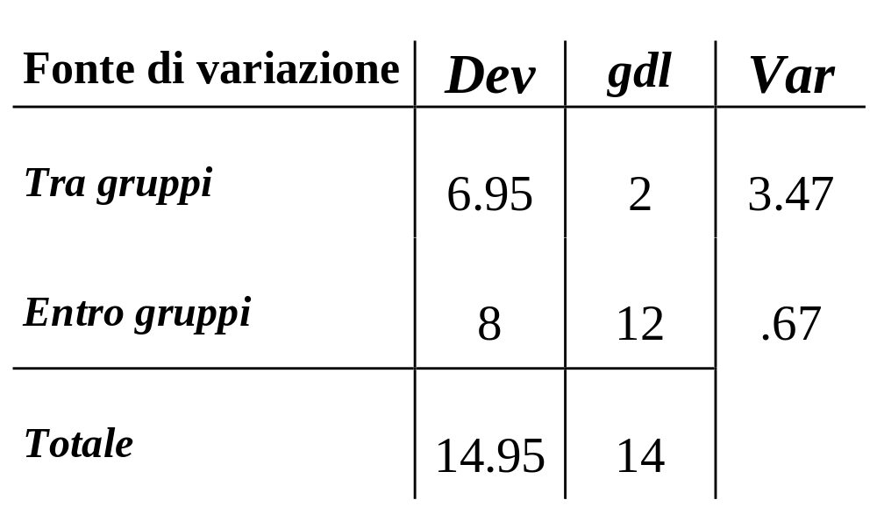
Esempio
TAVOLA RIASSUNTIVA

Slide 23
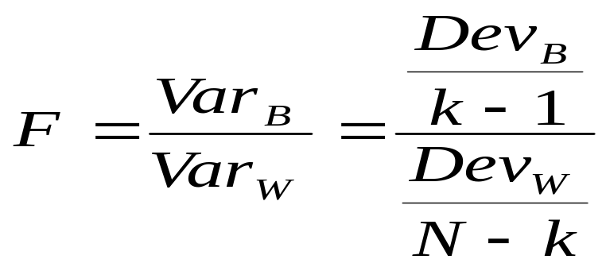
ANALISI DELLA VARIANZA
Per decidere se la varianza spiegata è maggiore della varianza residua e, dunque, che le medie delle popolazioni da cui i campioni sono stati estratti sono significativamente diverse, calcolo il:
RAPPORTO FRA VARIANZA ENTRO I GRUPPI E VARIANZA DI ERRORE
Ottengo una statistica “F”:
VERIFICA DELL’IPOTESI CON F (distribuzione F di Fisher o di Snedecor)

Slide 24


VERIFICA IPOTESI CON F
Si definisce:
H₀: μ₁=μ₂=….=μ_{k}
H₁: almeno due diverse
Si fissa
Si calcolano i ⇨
Si delinea la regione di rifiuto di H₀ trovando sulla Tavola
α
gdl
F_{critico(gdlB, gdlW)}

Slide 25
VERIFICA IPOTESI CON F
Si calcola F per confrontare la due varianze e verificare se quella between è maggiore di quella within
La varianza between va al numeratore, quella within al denominatore ⇨ F_{critico(k-1,N-k)}

Slide 26
VERIFICA IPOTESI CON F
Decisione: ⇨ Accetto H₀
Le varianze tra e entro i gruppi sono uguali ⇨le medie delle popolazioni da cui i campioni sono state estratti non sono significativamente diverse
Decisione: ⇨ Rifiuto H₀
Le varianze tra i gruppi è maggiore di quella entro i gruppi
  ⇨ almeno due medie delle popolazioni da cui i campioni sono stati estratti sono significativamente diverse
F < F_{critico}; p > α
F > F_{critico} ; p < α
Notes:
⇨

Slide 27
VERIFICA IPOTESI CON F
Se si osserva che la variabilità between è significativamente più grande da quella within
  ⇨ la variabilità osservata nella variabile dipendente è riconducibile alla variabile indipendente che ha generato i gruppi
  ⇨ esiste una differenza tra le medie dei gruppi riconducibile alla variabile indipendente

Slide 28
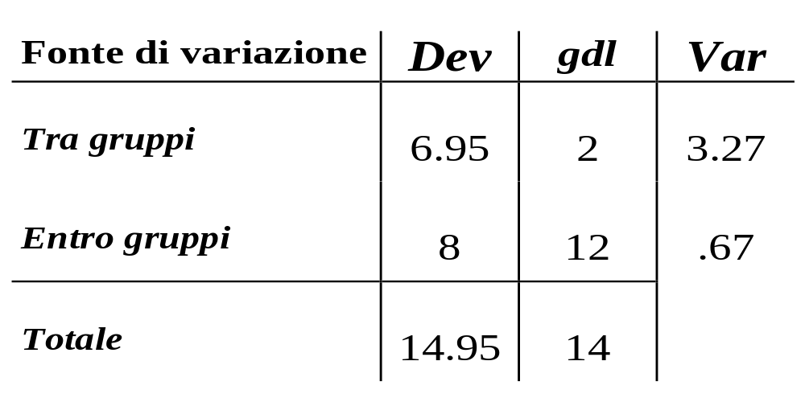
Esempio
k=3; n₁ = n₂ = n₃ = 5 → N =15

Slide 29
Esempio
Si definisce:
  H₀: μ₁=μ₂=μ₃
  H₁: almeno due diverse
  (μ₁=μ₂≠μ₃ o μ₁≠μ₂=μ₃ o μ₁≠μ₂≠μ₃)
Si fissa α=.05
gdl_{B}=2 e gdl_{W}=12
Si delinea la regione di rifiuto di H₀ trovando F_{critico(2,12)} =3.88 sulla Tavola

Slide 30
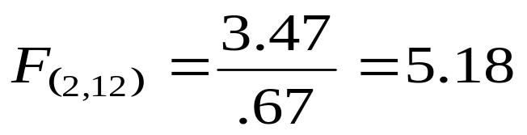
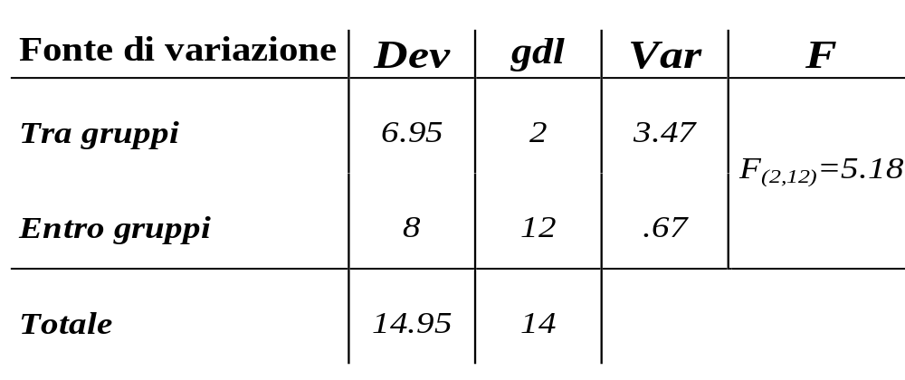
Esempio
Si calcola F per confrontare varianza tra gruppi e entro i gruppi e verificarne l’ipotesi nulla di uguaglianza

Slide 31
Esempio
Decisione: F > F_{critico} (5.18>3.88)
  ⇨ Rifiuto H₀
Le varianze tra e entro i gruppi non sono uguali
  ⇨ almeno due medie delle popolazioni da cui i campioni sono state estratti sono significativamente diverse
Notes:
⇨

Slide 32
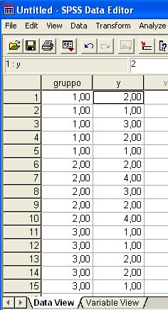
Esempio: usando SPSS
Nel file dati ogni osservazione è inclusa in una riga
Avremo due variabili nel file (“gruppo” e “y”) e 15 osservazioni.

Slide 33
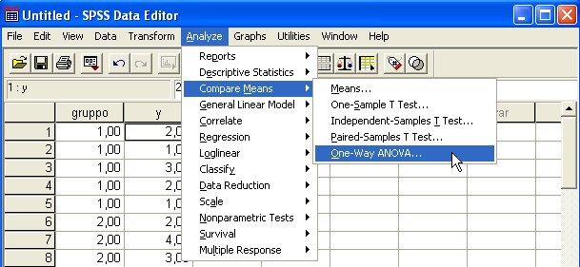
Esempio: usando SPSS
Per eseguire una ANOVA, dobbiamo rivolgerci al menù: Analyze
Quindi dovremo cercare “compare means” e fra le varie opzioni scegliere “One-way Anova”

Slide 34
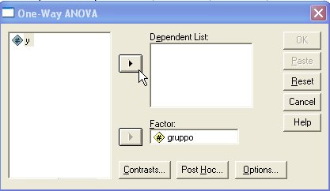
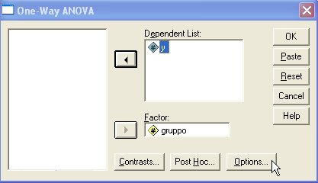
Esempio: usando SPSS
Nella finestra One-Way ANOVA, selezioniamo dalla lista delle variabili del file, il “fattore” (VI) e la variabile dipendente, che collochiamo in “Dependent list”.
Quindi, per ottenere alcune utili statistiche descrittive andiamo su

Slide 35
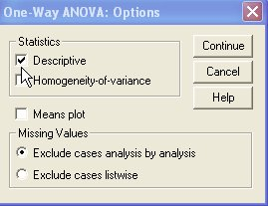
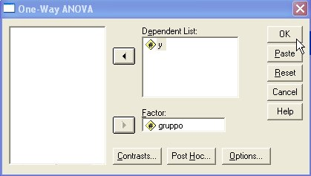
Esempio: usando SPSS
In “Options” attiviamo l’opzione “Descriptive”, in modo da ottenere media e ds per ogni gruppo
Dopo aver premuto , lanciamo l’analisi clickando su

Slide 36
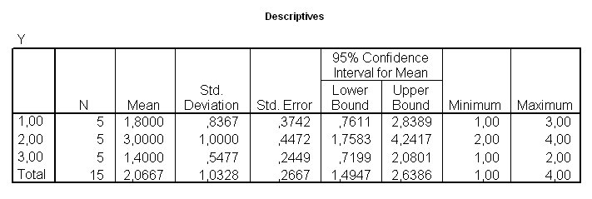
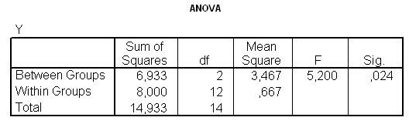
Esempio: usando SPSS
Otteniamo l’output, che si apre con le descrittive dei vari gruppi
Otteniamo ovviamente valori simili (entro differenze di arrotondamento) rispetto a quelli calcolati a mano.
La tabella ANOVA ci mostra le devianze (Sum of Squares), i gdl (df) e le varianze (Mean Square). Infine abbiamo la F e la sua probabilità associata (Sig.) sotto l’ipotesi nulla

Slide 37
VERIFICA IPOTESI CON F
Per k≥3 con la statistica F è possibile rilevare la presenza di una differenza tra almeno due medie
  ma non possiamo dire dove si colloca la differenza:
  μ₁≠μ₂≠….≠μ_{k} oppure μ₁=μ₂≠….≠μ_{k}
μ₁≠μ₂≠…. =μ_{k} oppure μ₁=μ₂=….≠μ_{k} ecc.
Post hoc
Varianti del t-test per confronti fra coppie di campioni

Slide 38
Confronti post-hoc
Vi sono vari metodi per eseguire i confronti post-hoc limitando a complessivo intorno al 5%
Quelli più usati sono:
Bonferroni
Sidak
REGWQ
Sheffè

Slide 39
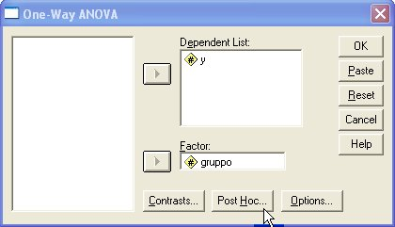
Esempio: post hoc con SPSS
Per ottenere i post hoc in SPSS, all’interno della finestra One-Way ANOVA, premiamo

Slide 40
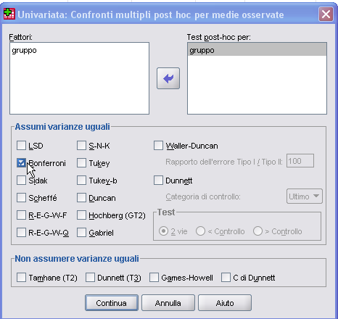
Esempio: post hoc con SPSS
Abbiamo numerosi test post hoc.
Molto usato è Bonferroni.

Slide 41
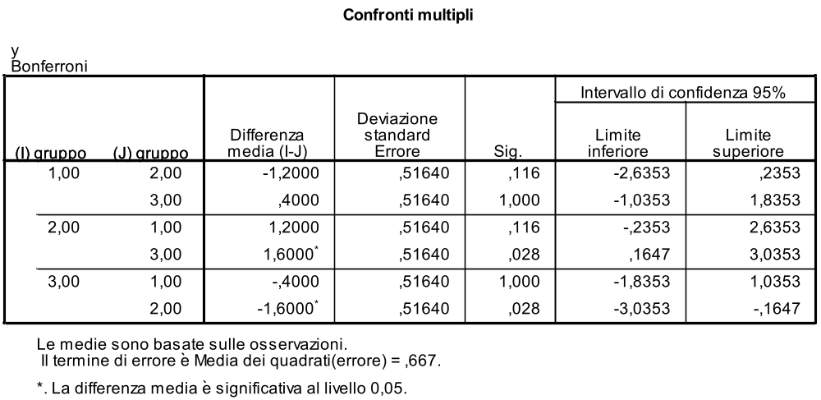
Esempio: post hoc con SPSS
Nell’output ci vengono presentati tutti i confronti possibili fra i tre gruppi, anche quelli pleonastici (G1-G3, ma anche G3–G1).
Vengono riportate l’entità delle differenze fra le medie, l’errore standard, e la significatività sotto H₀.
G1 e G3 non differiscono fra loro; G2 invece è diverso sia da G1 sia da G3

Slide 42
Limiti dei post hoc
I confronti ripetuti fra tutti i gruppi sono poco eleganti
Sebbene riesca a mantenere alpha reale vicino ad alpha nominale operando le opportune correzioni, non sono mai sicuro del valore di alpha reale
In ogni caso, testando ogni possibile confronto utilizzo in modo ridondante l’informazione
Difatti, i confronti indipendenti sono uguali a k-1, mentre con i post-hoc ne faccio k!

Slide 43
CONFRONTI POST HOC Confronti ortogonali
Si tratta di scomporre ulteriormente
la devianza tra i gruppi (Between)
attribuendo l’effetto all’influenza di
un gruppo rispetto all’insieme degli altri
Gr1
Gr2+Gr3
Gr2
Gr3
Il numero dei confronti possibili è
sempre k-1= gdl

Slide 44
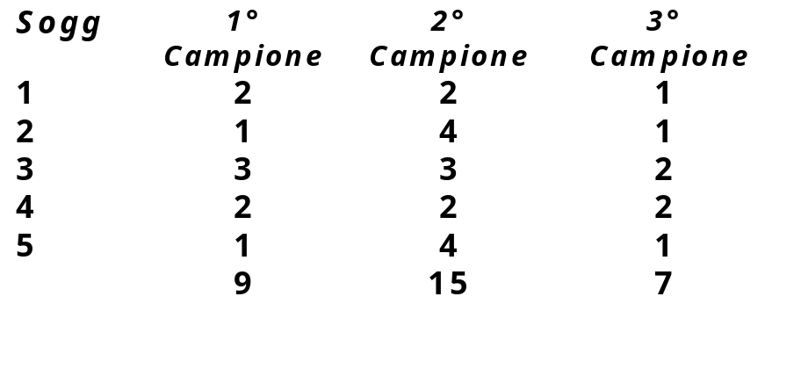
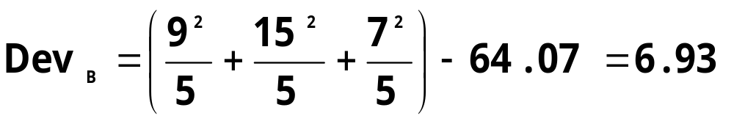
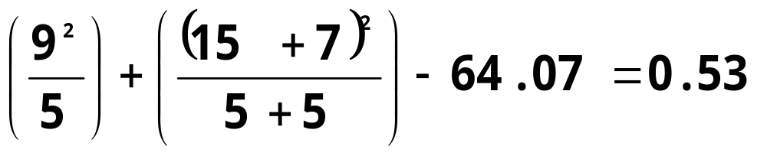
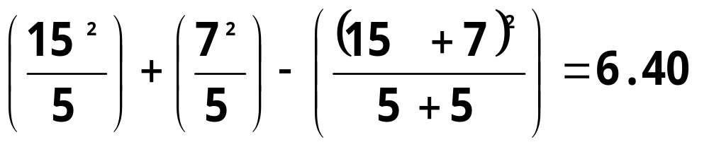
CONFRONTI POST HOC Confronti ortogonali
Termine
di correzione
su due gruppi
Dev_{G1/G2+G3} =
Dev_{G2/G3} =

Slide 45
CONFRONTI POST HOC Confronti ortogonali
Riformulazione delle ipotesi
H₀: μ₁=μ₂=μ₃
H₁: μ₁≠μ₂₊₃ e μ₂≠μ₃
Si fissa α=.05
gdl_{B}=1 e 1 e gdl_{W}=12
Si delinea la regione di rifiuto di H₀ trovando F_{critico(1,12)} = 4.75 sulla Tavola

Slide 46
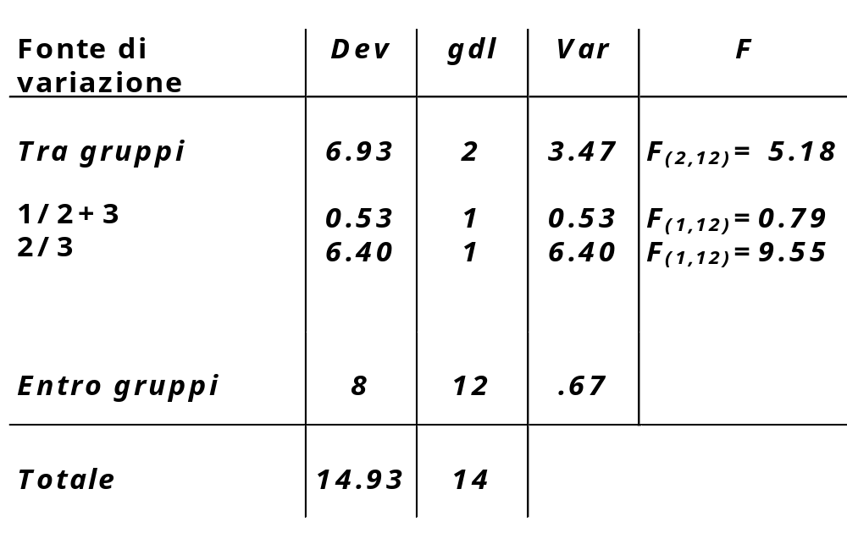
CONFRONTI POST HOC Confronti ortogonali

Slide 47
CONFRONTI POST HOC Confronti ortogonali
I Decisione: F < F_{critico} (0.79<4.75) ⇨ Accetto H₀
II Decisione: F >F_{critico} (9.55<4.75) ⇨ Rifiuto H₀
Nel secondo confronto le varianze tra e entro i gruppi non sono omogenee ⇨ la media della popolazione da cui il 2° campione è stato estratto è significativamente diversa dalle altre

Slide 48
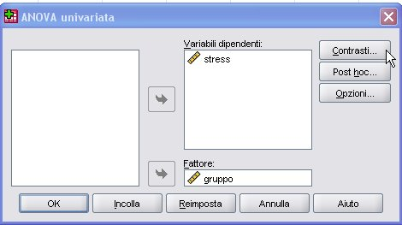
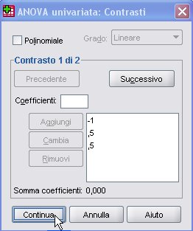
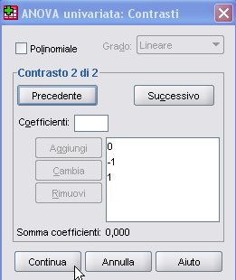
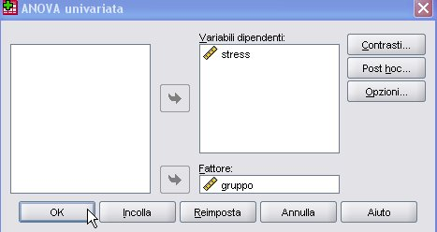
CONFRONTI POST HOC Confronti ortogonali – Con SPSS
Contrasto il gruppo 1 con la media del 2 e del 3
Contrasto il gruppo 2 col gruppo 3

Slide 49
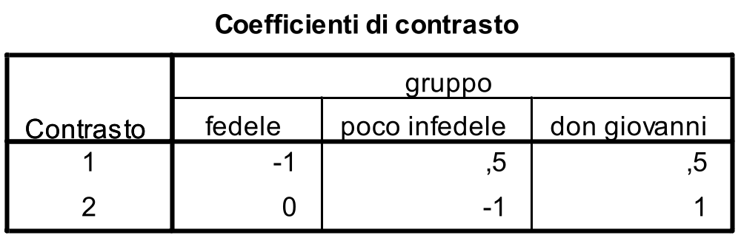
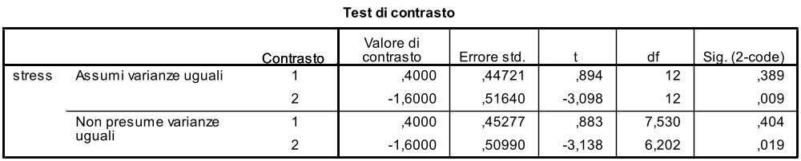
CONFRONTI POST HOC Confronti ortogonali – Con SPSS
t al quadrato = F

Slide 50
Condizioni di applicazione
Le popolazioni da cui provengono i k campioni sono distribuite in modo normale
Le varianze di tali popolazioni sono omogenee (omoschedasticità)
I campioni sono INDIPENDENTI
La variabile indipendente ha k ≥ 2 livelli ⇨ è su scala nominale o ordinale
La variabile dipendente è su scala metrica

Slide 51



Regressione con variabile “dummy”
Consideriamo di creare due manipolazioni di ancoraggio.
Posso rappresentare l’effetto come regressione
Il coefficiente b è uguale
alla differenza fra le medie

Slide 52


“Dummy” per più di due gruppi
Una logica simile si applica al caso di più di due gruppi
Il gruppo che ha “0” su entrambe le dummy è il cosidetto gruppo di riferimento (reference group).
  I coefficienti b rappresentano differenze fra le medie
In genere, per j gruppi, vanno predisposte j - 1 dummy

Slide 53


ANALISI DELLA COVARIANZA (ANCOVA)
Questo frequente disegno di ricerca (spesso quasi-sperimentale), è spesso analizzato tramite analisi della covarianza
L’ANCOVA non è altro che una regressione multipla con una variabile continua (covariata) e una dummy (il gruppo).
    b_{yd.x} d = efetto della dummy (d), al netto della covariata (x)
    b_{yx.d} x = efetto della covariata (x), al netto della dummy (d)

Slide 54

ANALISI DELLA COVARIANZA (ANCOVA)
Es: i due gruppi al post test hanno rispettivamente: M_{sp} = 77.35; M_{par} = 50.65; ΔM= 26.70
Questa differenza potrebbe essere “gonfiata” (e ascrivibile in parte) a differenze al pretest (x)

Slide 55

ANALISI DELLA COVARIANZA (ANCOVA)
Spesso si preferisce mostrare le “medie predette” per ogni gruppo, oltre alle differenze fra medie al netto della covariata
Le medie predette si calcolano mediante:
  Dove x è la covariata, byx l’effetto della covariata sul post-test, e j indica un dato gruppo
  La formula, tradotta in italiano, potrebbe essere: tolgo dalla media del gruppo quella parte di differenza fra le medie al pretest che è collegata col post-test.

